Slide 1



Twitter hate speech analysis
Silvio Corso 0522500792
Giuseppe Napoli 0522500730
Carmine Tramontano 0522500865

Slide 2





1. Introduzione
3. Risultati
2. Strumenti Utilizzati e
Implementazione
4. Conclusioni e
Sviluppi Futuri

Slide 3

1. Introduzione
Hate speech diffuso sui social e non solo
Problematiche nel limitarlo preventivamente sui social
Strumenti presenti in letteratura
L’approccio da noi proposto

Slide 4
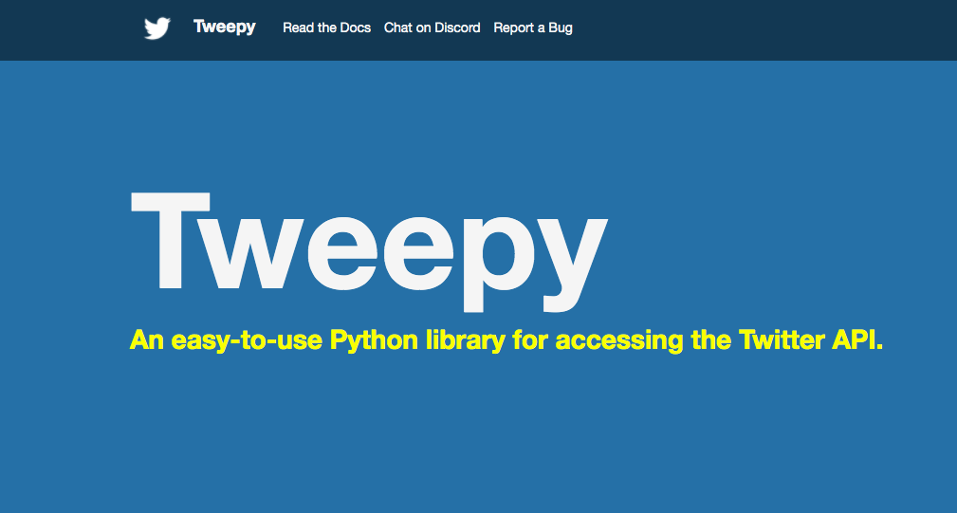



2. Strumenti utilizzati e implementazione
Tweepy vs Twarc
Vader
Hate Sonar

Slide 5

2. Strumenti utilizzati e implementazione
Vader:
Dizionario utilizzato
Score attribuito
Vantaggi
Svantaggi

Slide 6
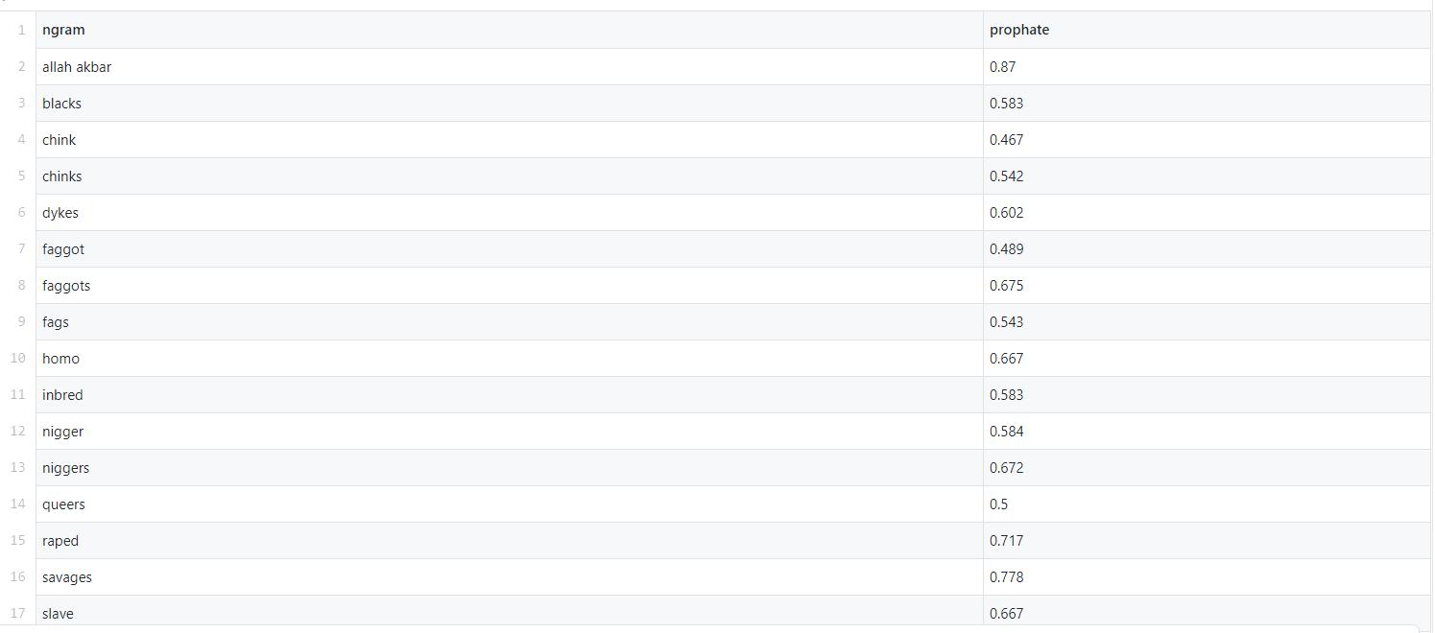
2. Strumenti utilizzati e implementazione
Hate Sonar:
Dizionario utilizzato
Score attribuito
Vantaggi
Svantaggi

Slide 7

2. Strumenti utilizzati e implementazione
Suddivisione in categorie:
Attori
Giornalismo
Influencer
Pagine dello sport
Pagine scientifiche
Politici
Sportivi
Youtuber

Slide 8
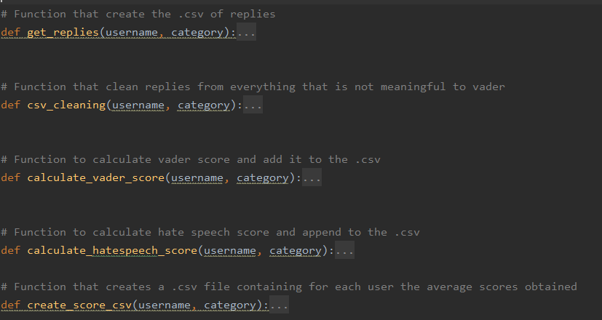
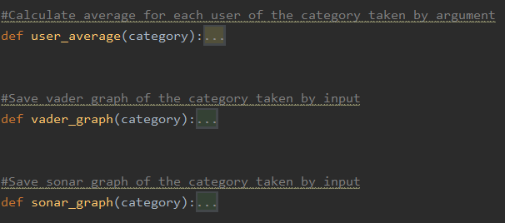
2. Strumenti utilizzati e implementazione
Tool suddiviso in due script principali
Extract.py
Make_graph.py

Slide 9
3. Risultati
Analisi dei dati per categoria
Esempio sulla categoria attori
Tabelle riassuntive
Categoria | Negative rate | Positive Rate
Attori | 8.39% | 20.91%
Giornalismo | 14.49% | 11.69%
Influencer | 6.52% | 27.35%
Pagine dello sport | 8.85% | 17.13%
Pagine scientifiche | 6.48% | 13.66%
Politici | 9.80% | 17.25%
Sportivi | 6.99% | 21.72%
Youtuber | 7.69% | 22.24%
Categoria | Hate Rate | Offensive Rate
Attori | 5.41% | 39.80%
Giornalismo | 5.18% | 36.45%
Influencer | 4.82% | 37.73%
Pagine dello sport | 4.60% | 35.44%
Pagine scientifiche | 5.50% | 33.15%
Politici | 6.89% | 35.16%
Sportivi | 4.88% | 38.67%
Youtuber | 4.57% | 36.45%

Slide 10
4. Conclusioni e Sviluppi Futuri
Il progetto ha raggiunto gli scopi prefissati
Risultati in linea con le aspettative
Diversi fattori da tenere in considerazione
Possibili sviluppi futuri:
Analisi multilingue
Geolocalizzazione del fenomeno
Comportamento adattivo a seconda dei risultati

Slide 11

Grazie per l’attenzione

